Slide 1
第四章
快速付里叶变换(FFT)
Fast Fourier Transforming

Slide 2
第一节
引 言

Slide 3
一、快速付里叶变换FFT
有限长序列通过离散傅里叶变换 (DFT)将其频 域离散化成有限长序列.但其计算量太大(与N的平方成正比）, 很难 实时地处理问题 , 因 此 引 出 了 快 速 傅 里 叶 变 换(FFT) .
FFT 并 不 是 一 种 新 的 变 换 形 式 ,它 只 是 DFT 的 一 种 快 速 算 法 . 并 且 根 据 对 序 列 分 解 与 选 取 方 法 的 不 同 而 产 生 了 FFT 的 多 种 算 法 .
FFT 在 离 散 傅 里 叶 反 变 换 、 线 性 卷 积 和 线 性 相 关 等 方 面 也 有 重 要 应 用.。

Slide 4
二、FFT产生故事
当时加文(Garwin)在自已的研究中极需要一个计算付里叶变换的快速方法。他注意到图基(J.W.Turkey)正在写有关付里叶变换的文章，因此详细询问了图基关于计算付里叶变换的技术知识。图基概括地对加文介绍了一种方法，它实质上就是后来的著名的库利(Cooley J.W)图基算法。在加文的迫切要求下，库利很快设计出一个计算机程序。1965年库利--图基在<计算数学>、Mathematic of Computation 杂志上发表了著名的“机器计算付里级数的一种算法”文章，提出一种快速计算DFT的方法和计算机程序--揭开了FFT发展史上的第一页，促使FFT算法产生原因还有1967年至1968年间FFT的数字硬件制成，电子数字计算机的条件， 使DFT的运算大简化了。

Slide 5
三、本章主要内容
1.直接计算DFT算法存在的问题及改进途径。
2.多种DFT算法(时间抽取算法DIT算法，频率抽取算法DIF算法，线性调频Z变换即CZT法)
3.FFT的应用

Slide 6
第二节
直接计算DFT算法存在的问题及改进途径

Slide 7
一、直接计算DFT计算量
问题提出： 设有限长序列x(n),非零值长度为N,计算对x(n)进行一次DFT运算，共需多大的运算工作量?

Slide 8
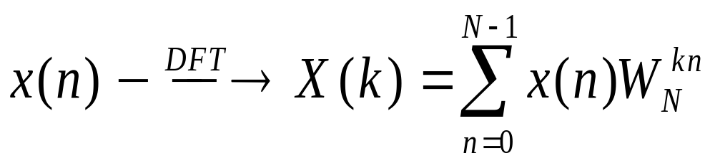

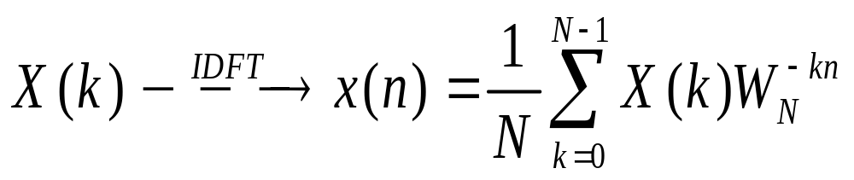

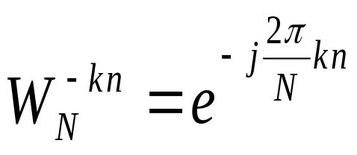
1.比较DFT与IDFT之间的运算量
其中x(n)为复数， 也为复数
所以DFT与IDFT二者计算量相同。

Slide 9
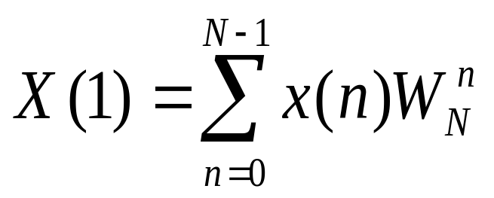
2.以DFT为例，计算DFT复数运算量
计算一个X(k)(一个频率成分)值，运算量为
例k=1则
要进行N次复数乘法+(N-1)次复数加法
所以，要完成整个DFT运算，其计算量为：
N*N次复数相乘和N*(N-1)次复数加法

Slide 10
3.一次复数乘法换算成实数运算量
复数运算要比加法运算复杂，需要的运算时间长。
一个复数乘法包括4个实数乘法和2个实数相法。
(a+jb)(c+jd)=(ac-bd)+j(bc+ad)
4次实数乘法
2次实数加法

Slide 11
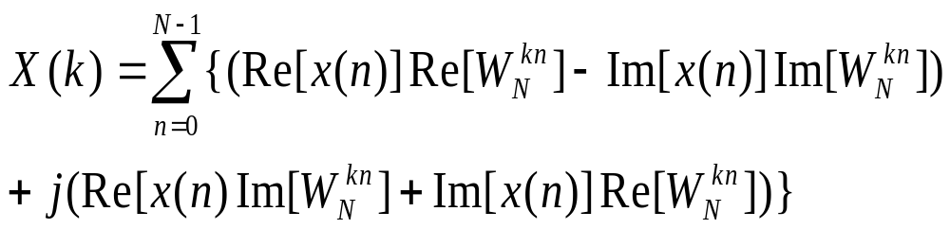
4.计算DFT需要的实数运算量
每运算一个X(k)的值，需要进行
4N次实数相乘和 2N+2(N-1)=2(2N-1)次实数相加.
整个DFT运算量为：4N²次实数相乘和2N(2N-1)次实数相加.
由此看出：直接计算DFT时，乘法次数与加法次数都是和N²成比例的。当N很大时，所需工作量非常可观。

Slide 12
例子
例1:当N=1024点时，直接计算DFT需要：
N²=2²⁰=1048576次，即一百多万次的复乘运算
这对实时性很强的信号处理(如雷达信号处理)来讲，它对计算速度有十分苛刻的要求-->迫切需要改进DFT的计算方法，以减少总的运算次数。
例2：石油勘探，24道记录，每道波形记录长度5秒，若每秒抽样500点/秒，
每道总抽样点数=500*5=2500点
24道总抽样点数=24*2500=6万点
DFT运算时间=N²=(60000)²=36*10⁸次

Slide 13
作业
P243页，第1题（第一、二问）

Slide 14
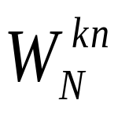
二、改善DFT运算效率的基本途径
利用DFT运算的系数 的固有对称性和周期性，改善DFT的运算效率。
1.合并法：合并DFT运算中的某些项。
3. 分解法：将长序列DFT利用对称性和周期性，分解为短序列DFT。

Slide 15

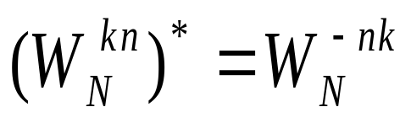
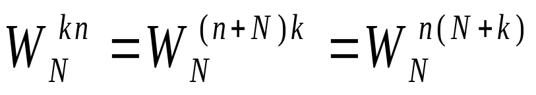
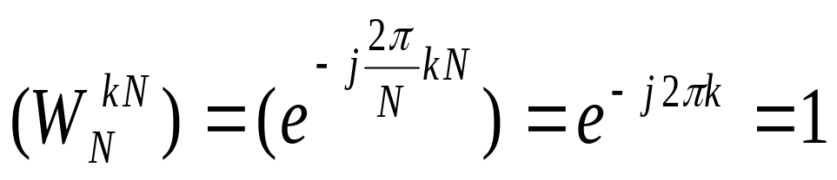

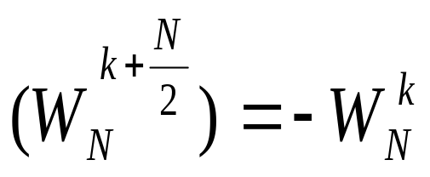
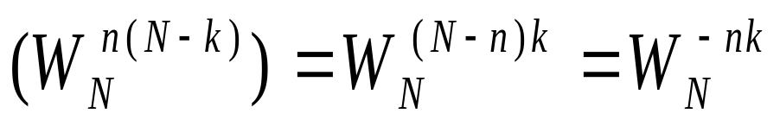
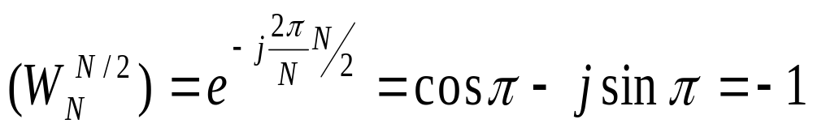
利用DFT运算的系数 的固有对称性和周期性，改善DFT的运算效率
的对称性：
的周期性：
因为：
由此可得出：

Slide 16
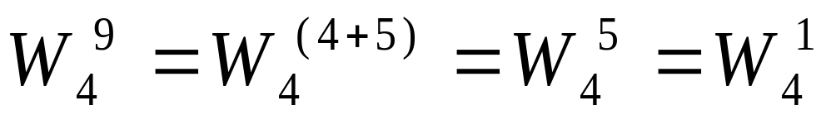
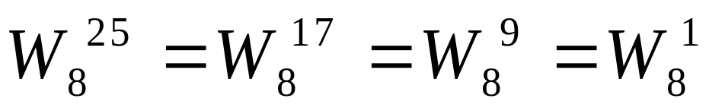
例子
例:
利用以上特性,得到改进DFT直接算法的方法.

Slide 17
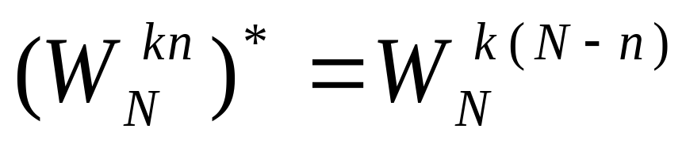
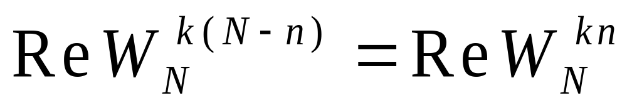
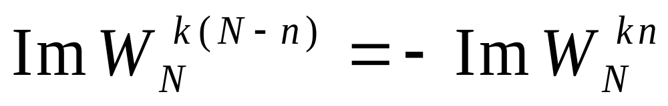
(1) 合并法：步骤1分解成虚实部
合并DFT运算中的有些项
对虚实部而言
所以带入DFT中：

Slide 18
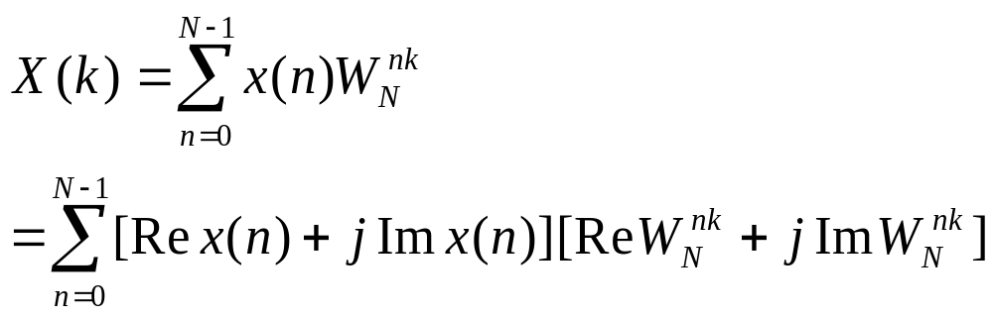
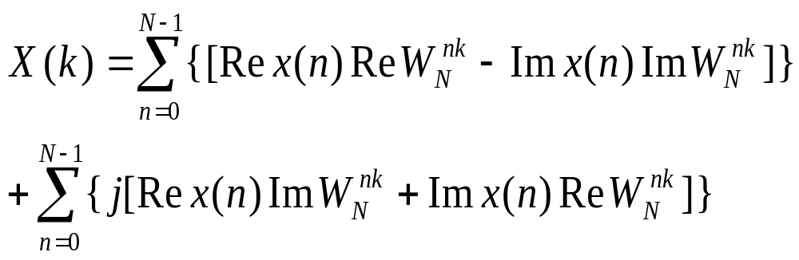
(1) 合并法：步骤2代入DFT中
展开：

Slide 19
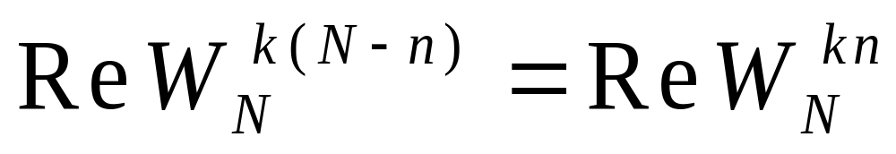
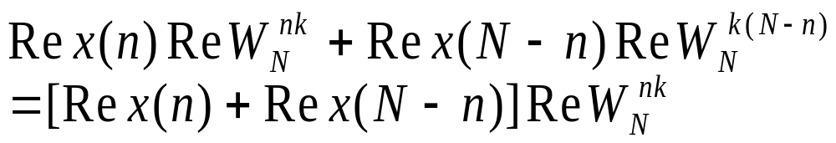
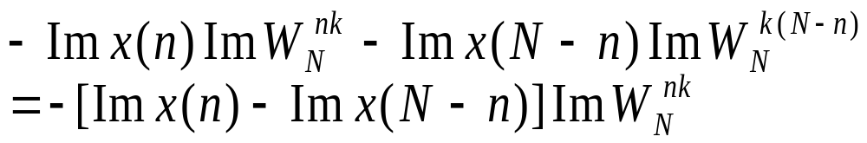
(1) 合并法：步骤3合并有些项
根据：
有：

Slide 20
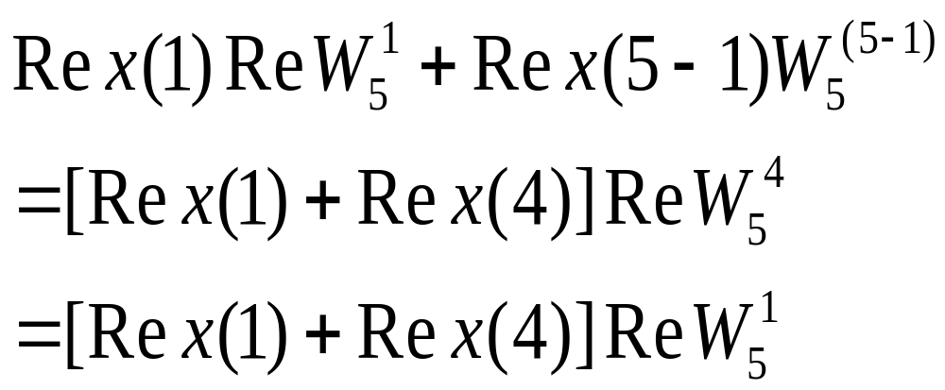
(1) 合并法：步骤4结论
由此找出其它各项的类似归并方法：乘法次数可以减少一半。
例：

Slide 21
2、将长序列DFT利用对称性和周期性分解为短序列DFT--思路
因为DFT的运算量与N²成正比的
如果一个大点数N的DFT能分解为若干小点数DFT的组合，则显然可以达到减少运算工作量的效果。

Slide 22
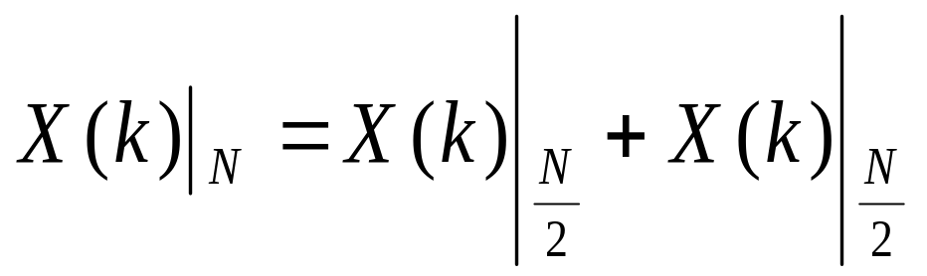
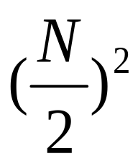
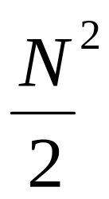
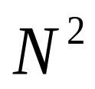
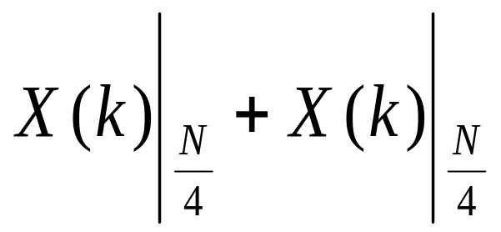
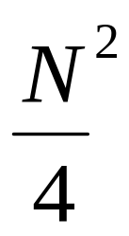
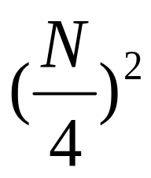
2、将长序列DFT利用对称性和周期性分解为短序列DFT--方法
把N点数据分成二半：
其运算量为：
+
=
再分二半：
+
+
=
+
这样一直分下去，剩下两点的变换。

Slide 23
2、将长序列DFT利用对称性和周期性分解为短序列DFT--结论
快速付里时变换(FFT)就是在此特性基础上发展起来的，并产生了多种FFT算法，其基本上可分成两大类：
按抽取方法分：
时间抽取法(DIT);频率抽取法(DIF)
按“基数”分：基-2FFT算法；基-4FFT算法；混合基FFT算法；分裂基FFT算法
其它方法：线性调频Z变换(CZT法)

Slide 24
第三节
基--2按时间抽取的FFT算法Decimation-in-Time(DIT)
(Coolkey-Tukey)

Slide 25
一、算法原理
设输入序列长度为N=2^{M}(M为正整数，将该序列按时间顺序的奇偶分解为越来越短的子序列，称为基2按时间抽取的FFT算法。也称为Coolkey-Tukey算法。
其中基数2----N=2^{M}，M为整数.若不满足这个条件，可以人为地加上若干零值（加零补长）使其达到 N=2^{M}

Slide 26
例子
设一序列x(n)的长度为L=9,应加零补长为
N=2⁴=16 应补7个零值。
x(n)
0 1 2 3 4 5 6 7 8 9 10 11 12 13 14 15 n

Slide 27
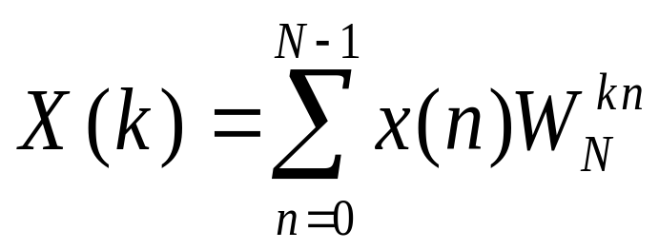

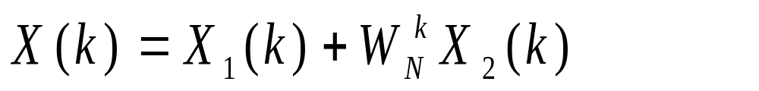

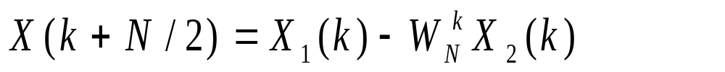
二、算法步骤
1.分组，变量置换
DFT变换：
先将x(n)按n的奇偶分为两 组，作变量置换:
当n=偶数时，令n=2r;
当n=奇数时，令n=2r+1;
得到：x(2r)=x₁(r); x(2r+1)=x₂(r);r=0…N/2-1;
则可得其DFT为两部分：
前半部分：
后半部分：

Slide 28
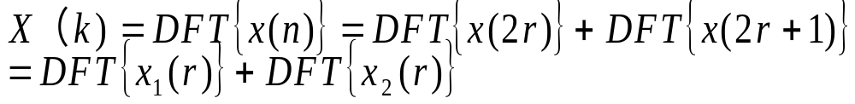

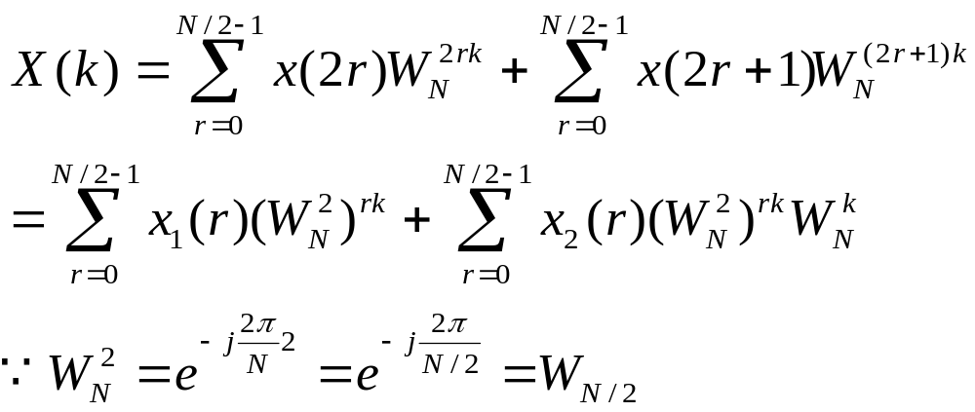
2.代入DFT中
x(0),x(2)…x(2r)偶数点
x(1),x(3)…x(2r+1)奇数点
代入DFT变换式：
生成两个子序列

Slide 29
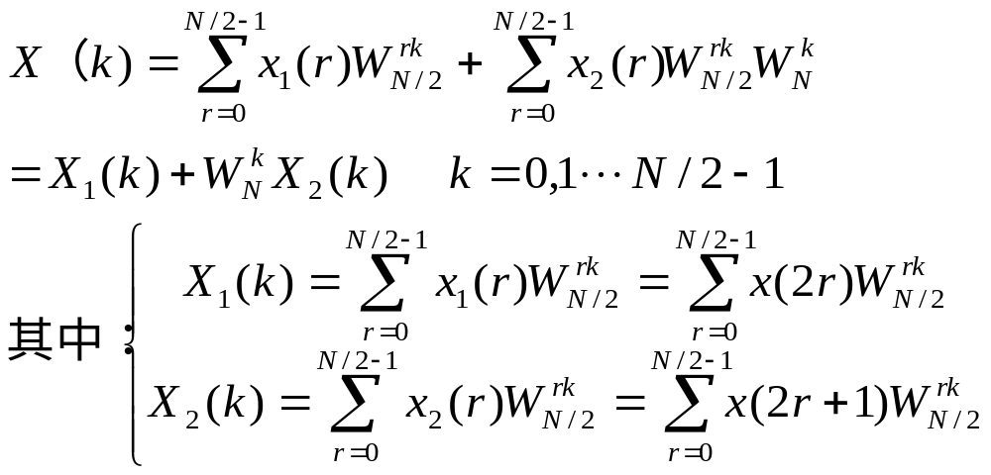
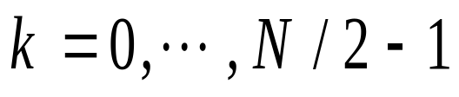
3.求出子序列的DFT
上式得：

Slide 30
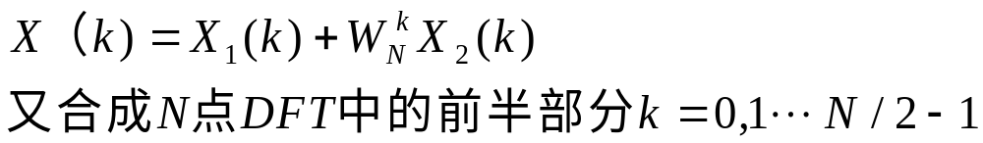
4.结论1
一个N点的DFT被分解为两个N/2点DFT。X₁(k),X2(k)这两个N/2点的DFT按照：
再应用W系数的周期性，求出用X1(k),X2(k)表达的后半部的X(k+N/2)的值。

Slide 31
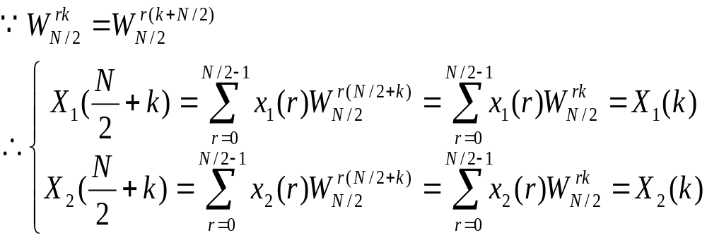
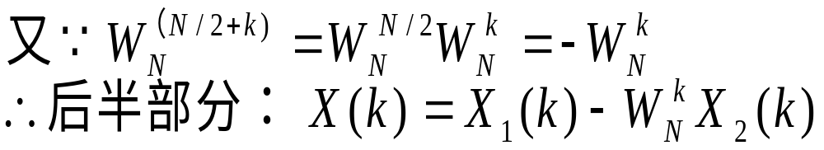
5.求出后半部的表示式
看出：后半部的k值所对应的X1(k),X2(k)则完全重复了前半部分的k值所对应的X1(k),X2(k)的值。

Slide 32
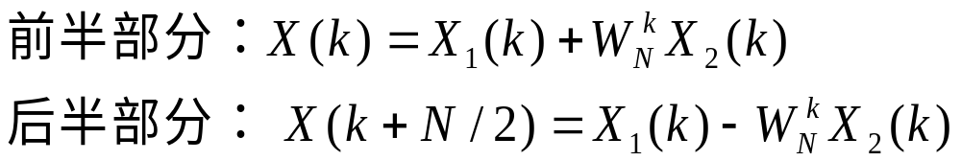
6.结论2
频域中的N个点频率成分为：
结论：只要求出（0~N/2-1）区间内的各个整数k值所对应的X1(k),X2(k)值，即可以求出(0~N-1)整个区间内全部X(k)值，这就是FFT能大量节省计算的关键。

Slide 33
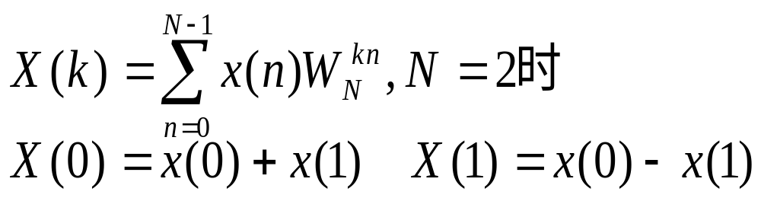
7.结论3
由于N=2^{M}，因此N/2仍为偶数，可以依照上面方法进一步把每个N/2点子序列，再按输入n的奇偶分解为两个N/4点的子序列，按这种方法不断划分下去，直到最后剩下的是2点DFT，两点DFT实际上只是加减运算。

Slide 34
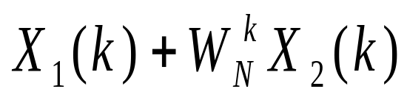
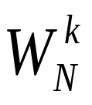
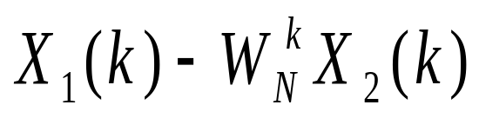
三、蝶形结
即蝶式计算结构也即为蝶式信号流图
上面频域中前/后半部分表示式可以用蝶形信号流图表示。
作图要素：
(1)左边两路为输入
(2)右边两路为输出
(3)中间以一个小圆表示加、减运算（右上路为相加输出、右下路为相减输出)
X₁(k)
X₂(k)
(4)如果在某一支路上信号需要进行相乘运算，则在该支路上标以箭头，将相乘的系数标在箭头旁。
(5)当支路上没有箭头及系数时，则该支路的传输比为1。

Slide 35
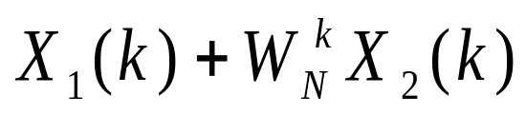
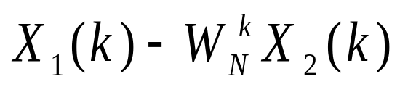

蝶形结描述的另一种方法
X₁(k)
X₂(k)

Slide 36
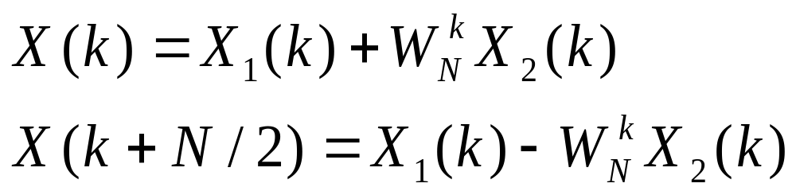

例子：求 N=2³=8点FFT变换
（1）先按N=8-->N/2=4，做4点的DFT：
先将N=8DFT分解成2个4点DFT：
可知：时域上：x(0),x(2),x(4),x(6)为偶子序列
x(1),x(3),x(5),x(7)为奇子序列
频域上：X(0)~X(3)，由X(k)给出
X(4)~X(7),由X(k+N/2)给出

Slide 37
(a)比较N=8点直接DFT与分解2个4点DFT的FFT运算量
N=8点的直接DFT的计算量为：N²次(64次）复数相乘,N(N-1)次(8＊(8-1)=56次)复数相加.共计120次。

Slide 38
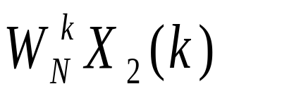
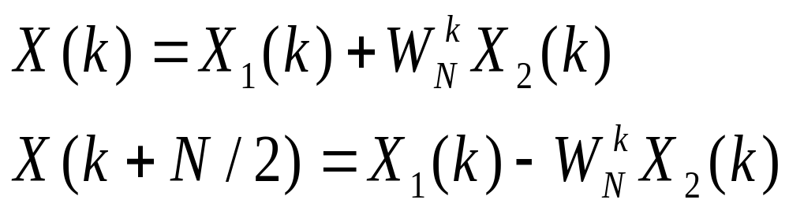
（b)求 一个蝶形结需要的运算量
要运算一个蝶形结，需要一次乘法 ， 两次加法。

Slide 39




（c）分解为两个N/2=4点的DFT的运算量
分解2个N/2点（4点）的DFT：
偶数
其复数相乘为
复数相加为
奇数
其复数相乘为
复数相加为

Slide 40



(d)用2个4点来求N=8点的FFT所需的运算量
再将N/2点（4点）合成N点(8点)DFT时，需要进行N/2个蝶形运算
还需N/2次（4次）乘法 及 次(8次）加法运算。

Slide 41





(e)将N=8点分解成2个4点的DFT的信号流图
x1(r)
X1(0)
x(0)
x(2)
x(4)
x(6)
4点
DFT
偶数序列
X(0)
X(1)
X(2)
X(3)
X1(1)
X1(2)
X1(3)
x2(r)
X2(0)
奇数序列
x(1)
x(3)
x(5)
x(7)
4点
DFT
X2(1)
X(4)
X(5)
X(6)
X(7)
X2(2)
X2(3)
X(4)~X(7)
同学们自已写

Slide 42




(2)N/2(4点)-->N/4(2点)FFT
(a)先将4点分解成2点的DFT：
因为4点DFT还是比较麻烦，所以再继续分解。
若将N/2(4点)子序列按奇/偶分解成两个N/4点（2点）子序列。即对将x1(r)和x2(r)分解成奇、偶两个N/4点（2点）点的子序列。

Slide 43

(b)求2点的DFT

Slide 44



（c)一个2点的DFT蝶形流图
x(0)
x(4)
X₃(0)
X1(0)
X1(1)
2点DFT
X₃(1)
X₄(0)
x(2)
x(6)
2点DFT
X1(2)
X1(3)
X₄(1)

Slide 45

（d)另一个2点的DFT蝶形流图
同理：
x(1)
x(5)
X₅(0)
X2(0)
X2(1)
2点DFT
X₅(1)
X₆(0)
x(3)
x(7)
2点DFT
X2(2)
X2(3)
X₆(1)

Slide 46

(3)将N/4（2点）DFT再分解成2个1点的DFT
(a)求2个一点的DFT
最后剩下两点DFT,它可分解成两个一点DFT，但一点DFT就等于输入信号本身，所以两点DFT可用一个蝶形结表示。取x(0)、x(4)为例。

Slide 47


(b)2个1点的DFT蝶形流图
X3(0)
X3(1)
x(0)
1点DFT
x(4)
1点DFT
进一步简化为蝶形流图：
X3(0)
X3(1)
x(0)
x(4)

Slide 48



(4)一个完整N=8的按时间抽取FFT的运算流图
m=0
X(0)
X(1)
X(2)
X(3)
X(4)
X(5)
X(6)
X(7)
m=1
m=2
x(0)
x(4)
x(2)
x(6)
x(1)
x(5)
x(3)
x(7)

Slide 49
四、FFT算法中一些概念
（1）“级”概念
将N 点DFT先分成两个N/2点DFT，再是四个N/4点DFT…直至N/2个两点DFT.每分一次称为“一”级运算。
因为N=2^{M}所以N点DFT可分成M级
如上图所示依次m=0,m=1….M-1共M级

Slide 50





（2）“组”概念
每一级都有N/2个蝶形单元，例如：N=8,则每级都有4个蝶形单元。每一级的N/2个蝶形单元可以分成若干组，每一组具有相同的结构，相同的 因子分布，第m级的组数为：
例：N=8=2³，分3级。
m=0级,分成四组,每组系数为
m=1级,分成二组,每组系数为
m=2级,分成一组,每组系数为

Slide 51


(3) 因子的分布
结论：每由后向前（m由M-1-->0级）推进一级，则此级系数取后级系数中偶数序号的那一半。

Slide 52
（4）按时间抽取法
由于每一步分解都是基于在每级按输入时间序列的次序是属于偶数还是奇数来分解为两个更短的序列，所以称为“按时间抽取法”.
2点DFT
两个2点
DFT
两个
4点DFT
两个
N/2点
DFT
X1(k)
2点DFT
2点DFT
两个2点
DFT
2点DFT
…...
X(k)
2点DFT
两个2点
DFT
两个
4点DFT
2点DFT
X2(k)
2点DFT
两个2点
DFT
2点DFT
x(n)

Slide 53



五、按时间抽取的FFT算法与直接计算DFT运算量的比较
由前面介绍的按时间抽取的FFT运算流图可见：
每级都由N/2个蝶形单元构成，因此每一级运算都需要N/2次复乘和N次复加（每个结加减各一次）。这样（N=2^{M})M级运算共需要：
复乘次数：
复加次数：
可以得出如下结论：
按时间抽取法所需的复乘数和复加数都是与
成正比。而直接计算DFT时所需的复乘数与复加数则都是与N²成正比.(复乘数md=N²,复加数ad=N(N-1)≈N²)

Slide 54

例子
看N=8点和N=1024点时直接计算DFT与用基2-按时间抽取法FFT的运算量。
看出：当N较大时，按时间抽取法将比直接法快一、二个数量级之多。

Slide 55
作业
1. P243 第2题（画图及算出乘法次数）

Slide 56
六、按时间抽取FFT算法的特点
根据DIT基2-FFT算法原理，能得出任何N=2^{m}点的FFT信号流图，并进而得出FFT计算程序流程图。最后总结出按时间抽取法解过程的规律。
1.原位运算（in-place)
2.码位倒读规则

Slide 57


1.原位运算（in-place)
原位运算的结构，可以节省存储单元，降低设备成本。
定义：当数据输入到存储器以后，每一组运算的结果，仍然存放在这同一组存储器中直到最后输出。
X3(0)
X3(1)
x(0)
x(4)

Slide 58
例子
例：N=8 FFT运算,输入:
x(0)
x(4)
x(2)
x(6)
x(1)
x(5)
x(3)
x(7)
A(0)
A(1)
A(2)
A(3)
A(4)
A(5)
A(6)
A(7)
A(0)
A(1)
A(2)
A(3)
A(4)
A(5)
A(6)
A(7)
A(0)
A(1)
A(2)
A(3)
A(4)
A(5)
A(6)
A(7)
A(0)=X(0)
A(1)=X(1)
A(2)=X(2)
A(3)=X(3)
A(4)=X(4)
A(5)=X(5)
A(6)=X(6)
A(7)=X(7)
R1
R1
R3
R1
R1
R2
R1
R3
R1
R4
R1
R3
看出：用原位运算结构运算后，A(0)…A(7)正好顺序存放X(0)…X(7),可以直接顺序输出。

Slide 59
2.码位倒读规则
我们从输入序列的序号及整序规律得到码位倒读规则。由N=8蝶形图看出：原位计算时，FFT输出的X(k)的次序正好是顺序排列的，即X(0)…X(7),但输入x(n)都不能按自然顺序存入到存储单元中，而是按x(0),x(4),x(2),
x(6)….的顺序存入存储单元即为乱序输入，顺序输出。这种顺序看起来相当杂乱，然而它是有规律的。即码位倒读规则。

Slide 60
例子
以N=8为例：
自然顺序n
二进制码表示
码位倒读
码位倒置顺序n’
0
1
2
3
4
5
6
7
000
001
010
011
100
101
110
111
000
100
010
110
001
101
011
111
0
4
2
6
1
5
3
7
看出：码位倒读后的顺序刚好是数据送入计算机内的顺序。

Slide 61
整序重排子程序
具体执行时，只须将1与4对调送入，3与6对调送入，而0，2，5，7不变，仅需要一个中间存储单元。
在实际运算时，先按自然顺序将输入序列存入存储单元，再通过变址运算将自然顺序变换成按时间抽取的FFT算法要求的顺序。变址的过程可以用程序安排加以实现--称为“整序”或“重排”（采用码位倒读）且注意：
(1)当n=n’时，数据不必调换；
(2)当n≠n’时，必须将原来存放数据x(n)送入暂存器R，再将x(n’)送入x(n),R中内容送x(n’).进行数据对调。
(3)为了避免再次考虑前面已调换过的数据，保证调换只进行一次，否则又变回原状。n’>n时，调换。
n
0
1
2
3
4
5
6
7
n’
0
4
2
6
1
5
3
7

Slide 62
作业
P243 4.3（MATLAB或C编写DIT FFT程序）

Slide 63
七、按时间抽取的FFT算法的若干变体
1.思路
对于任何流图，只要保持各节点所连续的支路及其传输系数不变，则不论节点位置怎么排列所得流图总是等效的，最后所得结果都是x(n)的离散付里叶变换的正确结果。只是数据的提取和存放的次序不同而已。

Slide 64




(2)输入是自然顺序而输出是乱序
将原先中与x(4)水平相邻的所有节点跟x(1)水平相邻的所有节点位置对调；将原先中与x(6)水平相邻的所有节点跟x(3)水平相邻的所有节点位置对调，其余诸节点保持不变，则可得：
x(0)
x(1)
x(2)
x(3)
x(4)
x(5)
x(6)
x(7)
X(0)
X(4)
X(2)
X(6)
X(1)
X(3)
X(5)
X(7)
它与输入是乱序，输出顺序比较，看出：相同点：运算量一样；不同点：第一是数据存入方式不同；第二是取用系数的顺序不同。

Slide 65
(2)输入和输出都是自然顺序
对输入自然顺序，输出乱序的第二级，第三级节点作调整，可得输入输出都是顺序，无需数据重排：
（1）它失掉了“原位运算”的性质。（2）为了变换N点数据，至少需要2N个复数单元。在内存比较紧张时，而对输入数据整序并不困难时一般不用。为了争取速度，才采取这种变体。
x(0)
x(1)
x(2)
x(3)
x(4)
x(5)
x(6)
x(7)
X(0)
X(1)
X(2)
X(3)
X(4)
X(5)
X(6)
X(7)

